Slide 1
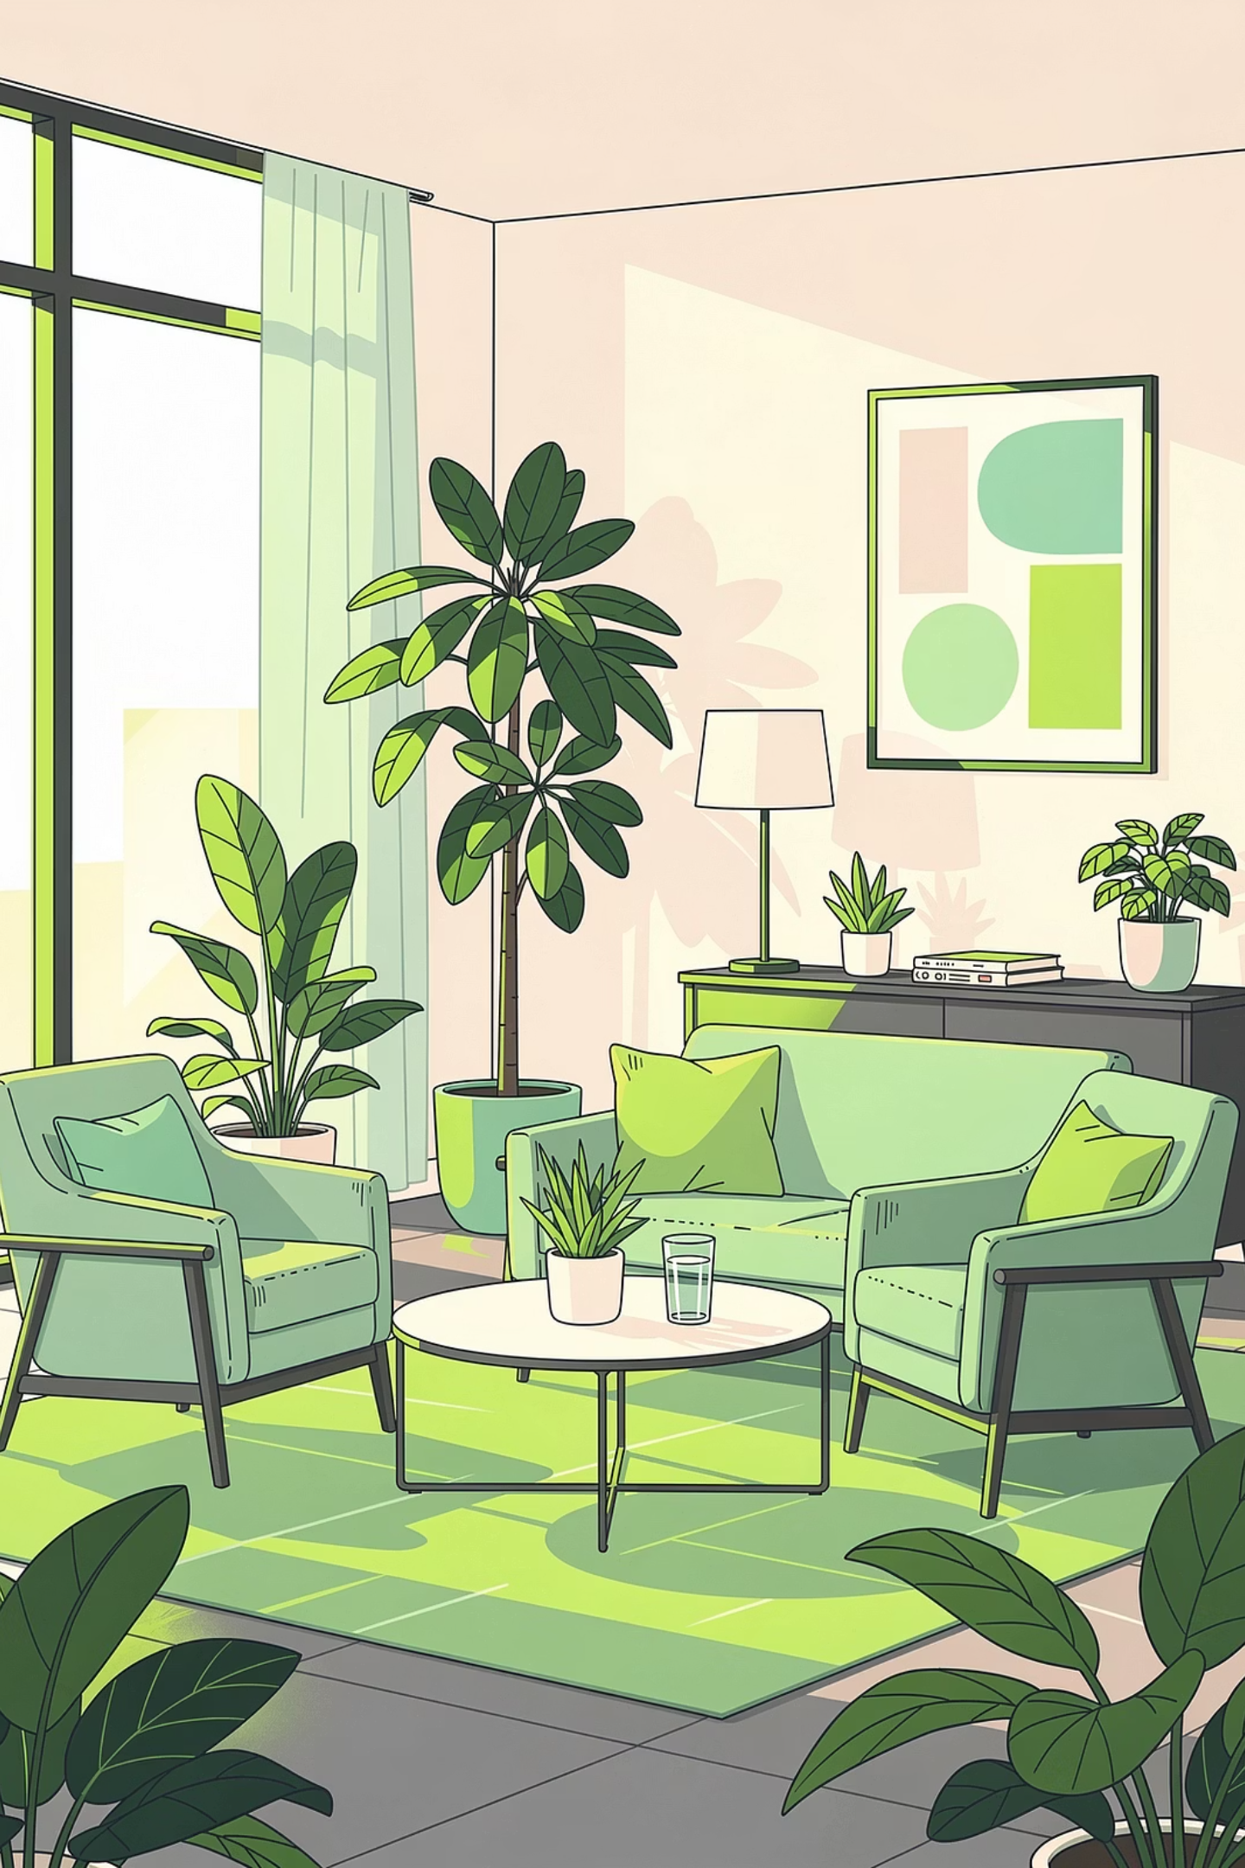
Супервізія: простір підтримки, ясності й зростання
Для терапевтів-початківців і практикуючих фахівців, які прагнуть глибини, впевненості та живого професійного розвитку.
СУПЕРВІЗІЯ
ДЛЯ ТЕРАПЕВТІВ

Slide 2

Що таке супервізія?
Супервізія — це професійний простір зустрічі терапевта з більш досвідченим колегою для осмислення власної практики, розвитку ідентичності та підвищення якості роботи з клієнтами.
Підтримка
Ясність
Ти не один зі своїми сумнівами
Розуміння себе й клієнтського процесу
Це не контроль і не оцінювання. Це безпечне місце, де можна зупинитися, подивитися на себе в роботі — і вирости.
Зростання
Розвиток майстерності та стилю

Slide 3

Індивідуальна супервізія
Формат, у якому вся увага — на тебе в роботі: твої межі, ресурси, вразливості та сильні сторони.
Клієнтський випадок
Аналіз конкретної ситуації, гіпотез, стратегій та інтервенцій
Контрперенос
Дослідження особистих реакцій, труднощів і зон невпевненості
Власний стиль
Формування терапевтичної ідентичності та професійної автономії

Slide 4
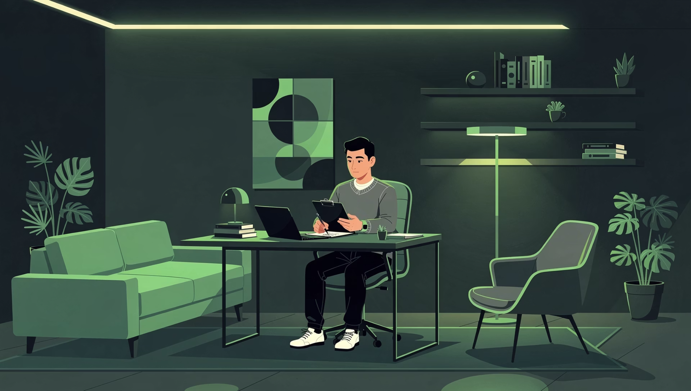
Супервізія практики
Це не навчання в класичному сенсі — це поглиблення майстерності. У центрі уваги — реальна клінічна робота: випадки, рішення, етичні дилеми, межі відповідальності.
Аналіз ефективності терапевтичних втручань
Дослідження «сліпих зон» і розширення бачення
Підтримка професійної автономії та відповідальності
Регулярна опора, що тримає тебе живим у практиці

Slide 5



Супервізія навчальних трійок
Особливий простір, де народжується перший справжній досвід бути терапевтом.
Терапевт
Клієнт
Спостерігач
Пробує себе в ролі, вчиться утримувати позицію
Відчуває контакт зсередини, дає зворотній зв'язок
Бачить процес ширше, помічає деталі
Помилка тут не карається — вона стає матеріалом для зростання. Саме тут поступово народжується внутрішній супервізор.

Slide 6

Супервізія котерапевтичних стосунків
Коли двоє фахівців працюють поруч — між ними виникають почуття, очікування, різниця в стилях. Це може бути джерелом сили або прихованої напруги.
Що досліджується
Розподіл відповідальності, баланс включеності, спільне прийняття рішень, боротьба за вплив
Що стає можливим
Ясність ролей, зміцнення довіри, відкритий діалог — і перетворення двох індивідуальностей на узгоджену команду

Slide 7

Супервізія та курація групи
Вести групу — значно складніше за індивідуальну роботу. Різні темпи, конфлікти, коаліції, проєкції. Ведучий постійно балансує між структурою й спонтанністю.
Групові процеси
Робота з динамікою, опором, кризами
Курація особливо важлива для тих, хто тільки починає вести навчальні групи, або в періоди змін і групових криз.
Власні реакції
Аналіз втоми, розгубленості, надмірного контролю
Позиція ведучого
Підтримка впевненості та стійкої ідентичності

Slide 8
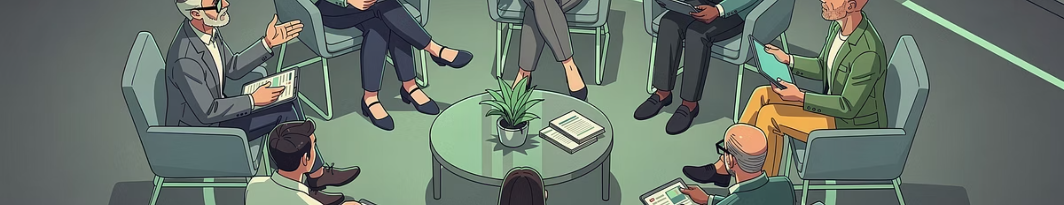
Групова супервізія
Живий простір взаємного навчання, відображення та підтримки, де кожен учасник приносить свій матеріал — і отримує багатовимірний погляд.
Колегіальний погляд
Особисті тригери
Спільнота
Відгуки, асоціації та почуття учасників розширюють розуміння випадку
Реакції на чужі випадки підсвічують власні зони розвитку
Зменшення ізоляції, відчуття приналежності до живої професійної спільноти

Slide 9




Огляд форматів супервізії
Індивідуальна
Навчальні трійки
Котерапія
Групова / Курація
Фокус на тебе в роботі: випадки, контрперенос, власний стиль
Перший досвід ролі терапевта, підготовка до сертифікації
Дослідження динаміки між двома терапевтами в спільній роботі
Підтримка ведучого групи: динаміка, кризи, позиція

Slide 10

Готовий зробити наступний крок?
Кожен формат супервізії — це запрошення до глибшого знайомства з собою як терапевтом. Простір, де можна бути одночасно фахівцем і тим, хто навчається.
🌱 Для початківців
🔍 Для практикуючих
📅 Записатись
Безпечне місце для перших кроків, помилок і відкриттів
Поглиблення майстерності, опора та розширення бачення
Якщо тебе зацікавила будь-яка з форм — ти знаєш, де мене знайти

